Slide 1
3월 3주차(3/20(목)) BMS 미팅
이준영, 이한준, 오윤식

Slide 2
목차
이번 주 진행 상황
다음 주 진행 목표
장기 목표

Slide 3
이번 주 진행상황
- 회로 납땜 마무리 진행
회로 동작 실험
개선된 PCB 판 제작 및 주문
추가 필요 부품 주문

Slide 4
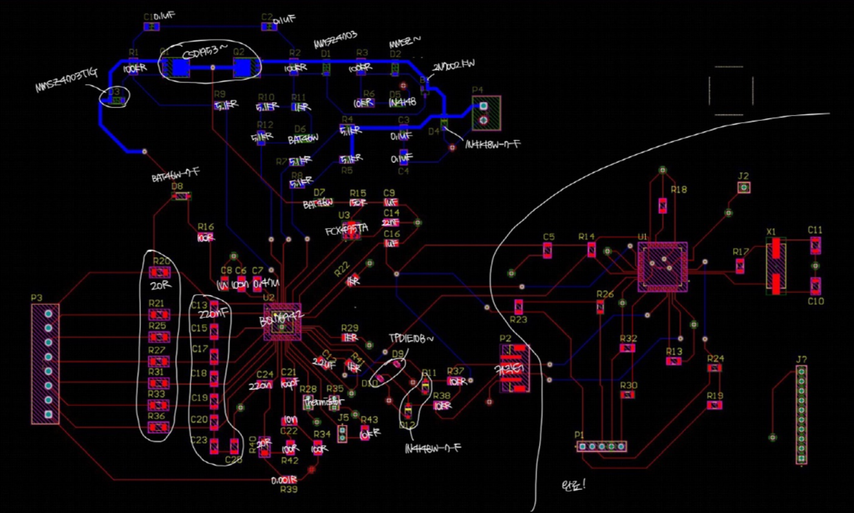
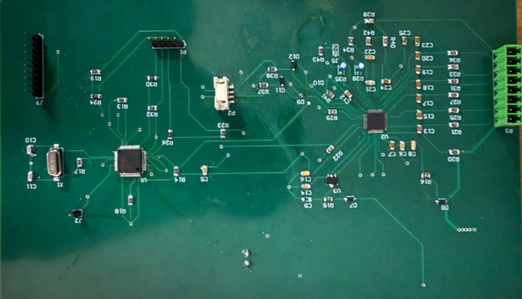
PCB 회로 구성 및 점검
BMS 회로의 동작 확인을 위해 남은 회로 납땜을 설계한 내용과 동일하게 진행

Slide 5
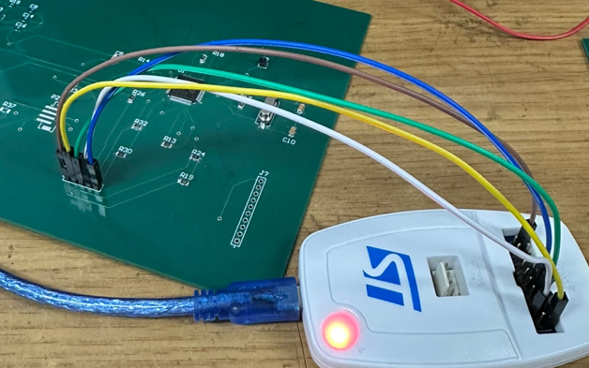
PCB 회로 구성 및 점검
BMS 회로 동작 확인을 위해 ST - link를 사용하여 실험 진행
TIM1 PWM의 듀티 사이클을 50%로 설정하는 위 사진의 코드를 넣어 줌
- > 실험 결과 : STM 에러, PWM 파형 확인할 수 없음

Slide 6
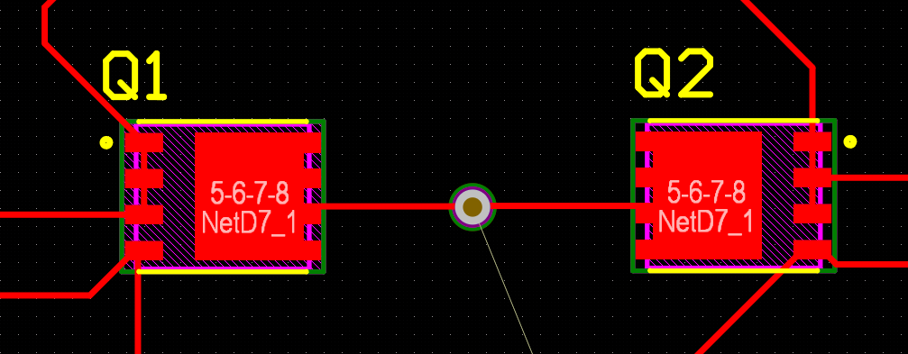
PCB 회로 구성 및 점검
문제점 1: 모스펫 Q2 뒤집어서 달음
문제점 2: 커넥터
문제점 3: 납땜이 힘든 작은 소자

Slide 7
PCB 회로 동작 실험
REG 18 전압 확인

Slide 8
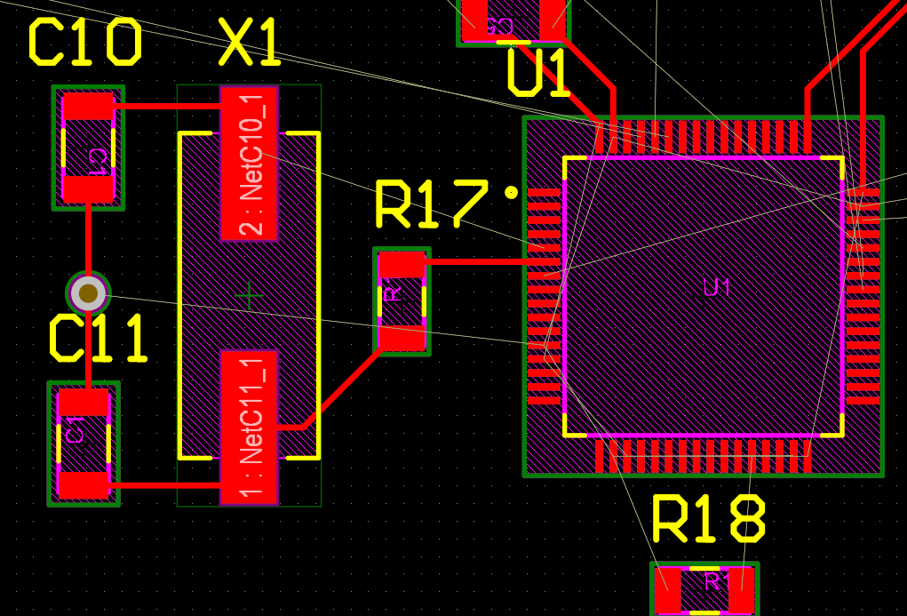
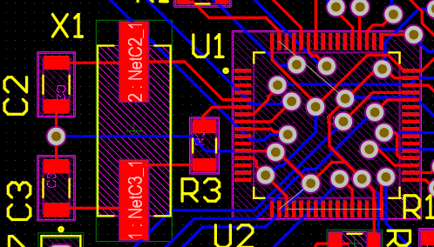
개선된 PCB 제작
클럭과 MCU 사이의 거리 변경(더 가깝게 배치)

Slide 9
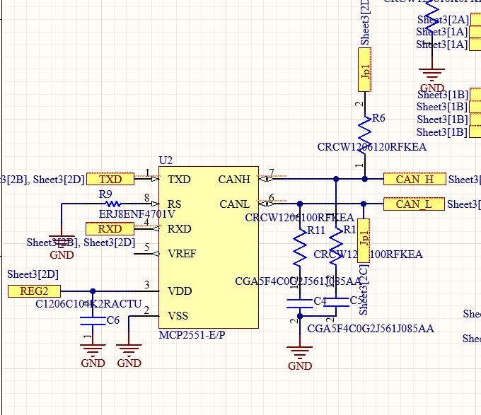
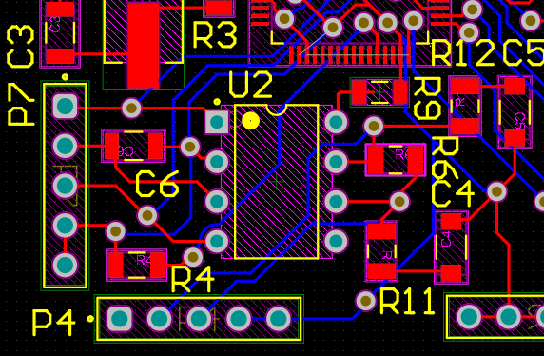
개선된 PCB 제작
CAN 통신을 위하여 CAN 트랜시버 추가

Slide 10
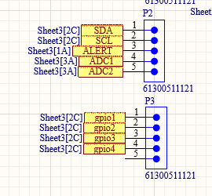
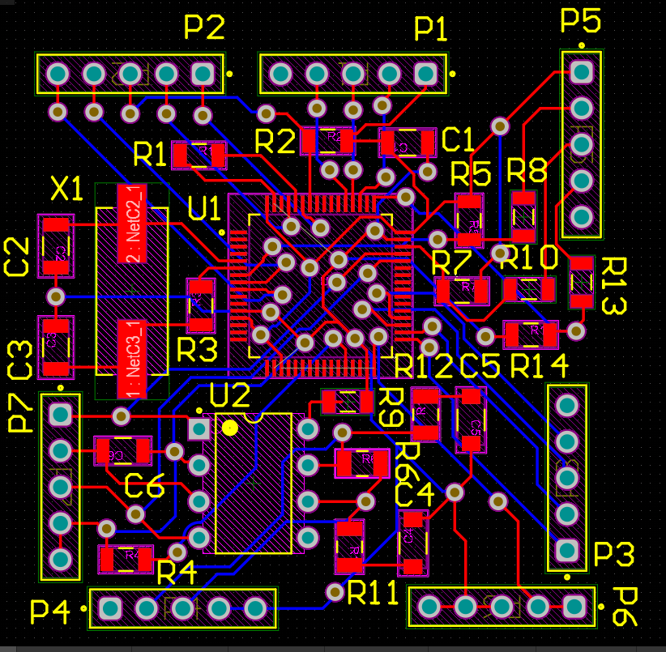
개선된 PCB 제작
동작 테스트 및 추가 기능을 위한 ADC, GPIO핀 추가

Slide 11
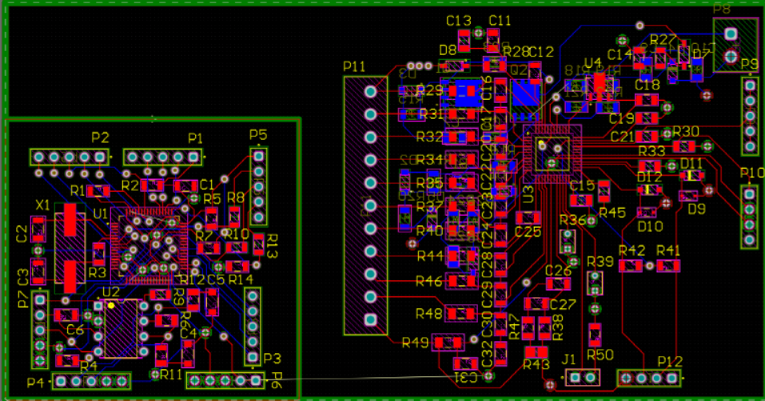
개선된 PCB 제작
PCB 배치 최적화를 통해 PCB판 크기 축소

Slide 12
개선된 PCB 제작
MCU
IC
회로 오작동을 대비하여 MCU 부분과 IC 부분을 독립적으로 제작

Slide 13
개선된 PCB 제작
10CELL BMS로 변경

Slide 14
다음주 진행 목표
회로 동작 확인(REG 전압 설정, ADC 확인)
PCB 회로 추가 개선
주문한 PCB 도착 시 납땜 진행

Slide 15
장기 목표

